Slide 1
ÉVADNYITÓ 2018-2019. TAVASZ

Slide 2
Téli Műfüves Bajnokság 2019.
Hely | 1. | 2. | 3.
Csákvár | Szár | Csákvár „A” | Bicske II.
Dunaújváros Radar | Sárbogárd | Ercsi | Vajta
Dunaújváros Stadion | DPASE U-19 | Besnyő-Iváncsa II | Mezőfalva
Főnix | Főnix | Főnix U-19 | Enying
Gárdony | Gárdony | Sárosd | Velence
Martonvásár | Martonvásár | Vál | Kápolnásnyék
Mór | Bakonycsernye | Mór II. | Bodajk

Slide 3
Téli Műfüves bajnokság 2019.
ÉSZREVÉTELEK:
Ki nem állás:
Ellenfél tisztelete?
Igazgatóság munkájának és MLSZ anyagi támogatásának figyelmen kívül hagyása.
Szigorúbb szankciók 2020.

Slide 4
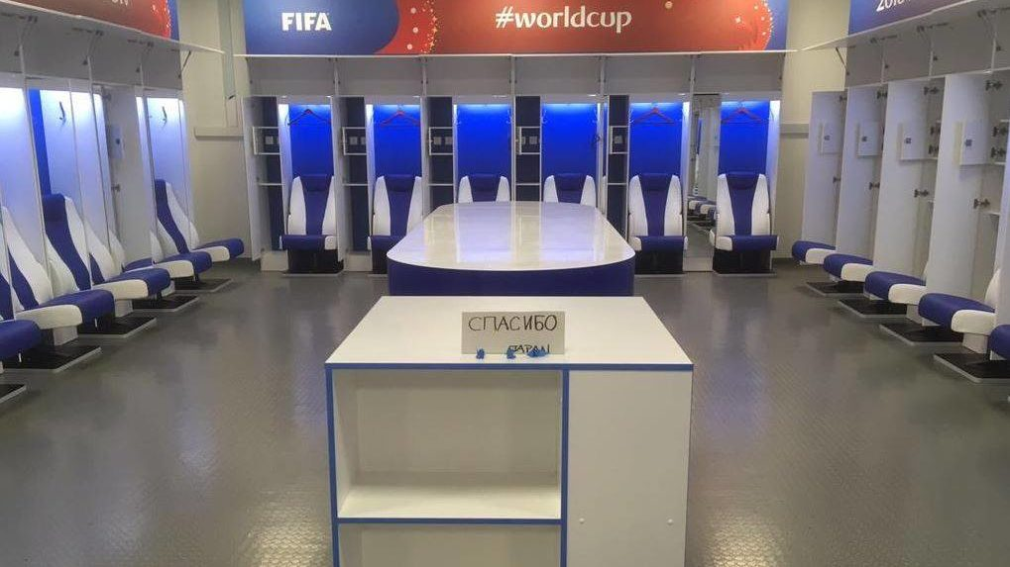
Japán válogatott 2018. VB kiesés után

Slide 5
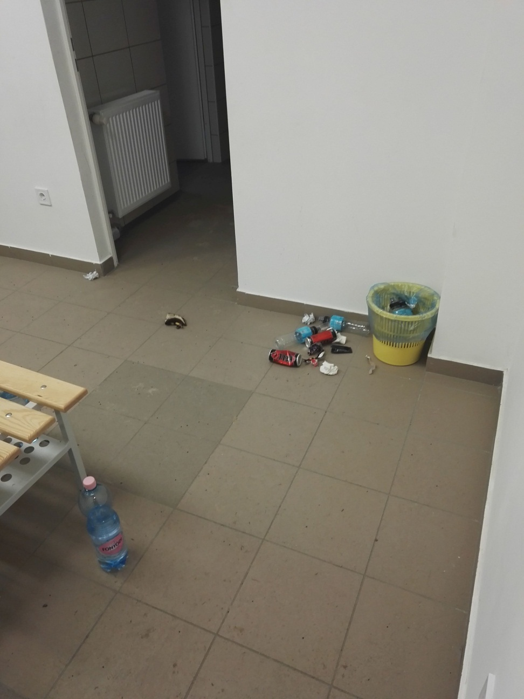
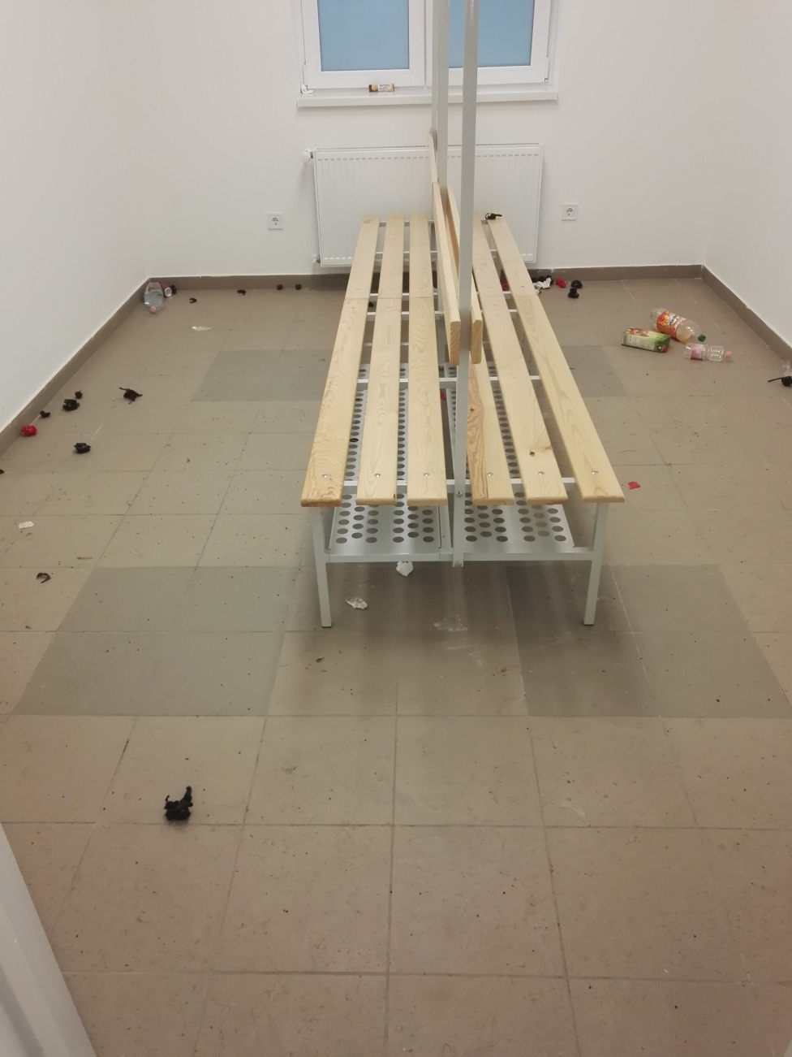
Téli Műfüves bajnokság Fejér megye 2019.
?

Slide 6
NYIÁSZ (2019.06.15.)
Abban az esetben, ha a klubot váltó játékos egy éven belül újra átigazol (tél-nyár-tél, nyár-tél-nyár) és a legutolsó átigazolása magasabb osztályba történik, úgy az új sportszervezet az előírt éves utánpótlás működési költségtérítés mellett (melyet megfizet az átadónak), a két legmagasabb besorolású sportszervezet között fizetendő teljes (100°%) összeget köteles átutalni az MLSZ bankszámlájára

Slide 7
Átigazolási időszak
Korosztály | Szabadon | Átadó hozzájárulásával
Felnőtt | Július 01- Július 20. éjfél | Július 21 – Augusztus 31. éjfél
U6- U-19 | Július 01 – Július 31. éjfél | Augusztus 01 – Augusztus 31. éjfél
Öregfiú | Július 01 – Július 31. éjfél | Augusztus 01 – Augusztus 31. éjfél

Slide 8
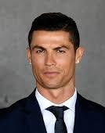
Fénykép feltöltés
Az Igazoláshoz szükséges a labdarúgóról a mindenkori hatályos ügyviteli rendszerbe egy 3,5 cm × 4,5 cm méretű színes, válltól felfelé látszó álló kép.
4,5 cm
3,5 cm

Slide 9
Sportorvos
Előjegyzés alapján.
Időpont kérés: 3-4 héttel korábban!
KÖTELEZŐ ELEMEK SPORTORVOSI KÁRTYÁN:
Vizsgálat időpontja
Versenyezhet
Orvos bélyegzője (kör alakú)
Rendelő bélyegzője (ellipszis alakú két színű)
Orvos aláírása
Sportorvosi engedélyre négy (4) alkalommal rögzíthető bejegyzés. (Alá, fölé mellé bélyegzés érvénytelen)
Betelt sportorvosi kártyát - leadás esetén- ingyen cseréljük.

Slide 10
Házi és Gyermekorvosok
A 215/2004. (VII. 13) Korm. rendelet alapján lehetővé vált, hogy háziorvosok és házi gyermekorvosok a körzetükbe bejelentkezett, amatőr sportolóként leigazolt (sportolók) lakosok részére sportorvosi vizsgálatot végezzenek.
http://osei.hu/orszagos-sportorvosi-halozat/haziorvosok-es-hazi-gyermekorvosok-listaja.html

Slide 11
Sportorvosi ellenőrzése
Tájékoztató jellegű információ az IFA felületen
A sportorvos, vagy a házi-sportorvos által kiállított sportorvosi kártya a mérvadó.
Érvényes sportorvosi lappal lehet csak játszani!
A versenyengedély csak az igazgatóság által kinyomott fényképes sportorvosi lappal együtt érvényes!

Slide 12
Amatőr Sportszervezői tanfolyam
Célja: a tudásanyag átadásával, megkönnyíteni az amatőr bajnoki osztályokban szereplő sportvezetők munkáját.
Tematika: MLSZ programok, szabályzatok, szervezet megismertetése
Időtartam: 4 nap
Résztvevők: 12-30 fős csoportokban történő oktatás
Licenc követelmény: csapatonként min. 1 fő amatőr sportszervezői végzettségű vezető.
Tanfolyam ideje: 2019. november
Tanfolyam díja: 20.000.- Ft +áfa

Slide 13
IFA - Kapcsolattartók
Sportszervezet vezetője (adminisztrátor) itt tudja beállítani, módosítani, törölni azokat a személyeket, és jogosultságukat az IFA rendszerben, amelyek az egyesület ügyvitelét biztosítják.
(verseny-, regisztrációs kártya-, utánpótlás-, licence-, nyilvántartás stb. ügyintéző)
Kérjük a csapatokat, hogy a mérkőzésekhez biztosítsák a helyszínen lévő vezetőik részére az IFA rendszerhez való hozzáférést!
Fentiek szerint állítsák be!
Az új jelszót jegyezzék meg!!!!
Bajnokság végén az adminisztrátor kivételével törlődnek a jogosultságok!
Az adminisztrátornak újra be kell majd állítania a jogosultságokat 2019-2020. bajnoki évre.

Slide 14
IFA - Helpdesk
Az ügyviteli rendszerben (IFA) előforduló hibát, hiányosságot, problémát a HelpDesk felületen kell jelezni a fejlesztők felé.
Új felvitel piros csillaggal* jelölt adatok kitöltése kötelező
hiba leírása. (érthetően, indulatoktól mentesen)

Slide 15
Rendezés
Rendezői névsor (kiadott nyomtatványon)
Rendezői létszám! (Polgárőr segítség)
Csere lapról a sportszervezetnek kell gondoskodni. ( VSz. 36.§ (1) b) 5.
fejer.mlsz.hu hasznos dokumentumok letölthető
Játékosok leigazolása (Ha kétséges a személy azonosság, személyes irattal kell igazolni.)
Öregfiúk bajnokságra is az MLSZ szabályzatai vonatkoznak! (kor, orvosi, igazolás, IFA)
Pályára lépés, és játékvezetők inzultálása bűncselekmény!!

Slide 16
A pályaválasztó csapat a
felnőtt mérkőzés kiírt kezdési időpontja előtt legalább 90 perccel, az
U-19 és az alatti korosztályú mérkőzés előtt legalább 60 perccel a létesítményben kell, hogy tartózkodjon. VSZ 34.§ (2)a)
(Az időpontok be nem tartása fegyelmi vétségnek minősül!)
Elektronikus jegyzőkönyv, igazolások átadása a játékvezetőnek:
mérkőzés előtt: - 35 perc
Internet biztosítás:
játékvezetői öltözőbe
Játékvezetői öltözőbe:
3 pohár + kancsó víz

Slide 17
Játékjogosultság ellenőrzése
VERSENYSZABÁLYZAT:
34. § (1) a)
A játékvezető kötelessége, hogy a mérkőzés előtt ellenőrizze a mérkőzésjegyzőkönyvet, a két csapat képviselőjének jelenlétében a versenyigazolványokat és sportorvosi igazolásokat. A két csapat vezetőjének kötelessége a mérkőzésjegyzőkönyv kitöltése a mindenkor hatályos ügyviteli rendszerben és a versenyigazolványok leadása
- a mérkőzés kiírt kezdési időpontját megelőzően legalább 35 perccel - annak érdekében, hogy a játékvezető a játékosok igazoltatását- a mérkőzés kiírt kezdési időpontját megelőzően legalább 25 perccel, a játékosok bemelegítésének zavartalan biztosításával - elvégezhesse, és a kitűzött kezdési időt pontosan betartsák. A fenti időpontok be nem tartása fegyelmi vétségnek minősül.
e) A játékvezető az igazoltatáskor a játékosokat egyenként magához szólítva összehasonlítja őket a fényképes versenyigazolványukkal és sportorvosi igazolásukkal.

Slide 18
Mérkőzés rendjének megzavarása
FSZ 37.§ (1) Ha a mérkőzés rendjének megzavarása történik, amelynek megelőzéséhez szükséges lett volna a rendezői feladatok ellátása a szabályzatok szerint, de a rendező ezt a kötelezettségét részben vagy teljesen elmulasztja, a rendező sportszervezet fegyelmi vétséget követ el.
A rend megzavarásának minősül egyebek között:
obszcén kifejezések, rigmusok,nem engedélyezett tartalmú szövegek kiabálása vagy ilyen feliratok kihelyezése;
nem engedélyezett pirotechnika használata;
a játéktérre, vagy a pályakorláton belülre bármilyen tárgy bedobása;
a játéktérre való illetéktelen bejutás;
az ellenfél szurkolóinak vagy csapatának veszélyeztetése, fenyegetése
a mérkőzés rendbontás miatt felfüggesztése
Büntetési tétel: Írásbeli figyelmeztetés, 100, - 150, - 200 ezer forint

Slide 19
2019-2020. évi versenykiírások
LABDARÚGÁS
Felnőtt: Férfi Megyei I., II., III. osztály
Női ¾ pálya
U- 19: Férfi Megyei I., II. osztály
U-16: Fiú, Leány
U-14: Fiú ¾ pálya
Öregfiúk: Férfi
FUTSAL
U-11: Fiú
U-13: Fiú
U-15: Fiú
Felnőtt: Férfi

Slide 20
Nevezés:
Digitálisan az IFA rendszeren keresztül
Nevezési határidő:
2019. július 01. hétfő 12.00

Slide 21
Amatőr licence
Célja:
Az MLSZ szervezésében megrendezésre kerülő vegyes - nyílt - és az amatőr bajnokságokban egységes követelményrendszert teremtsen meg a bajnokságba benevezni kívánó, és abban résztvevő sportszervezetek részére a gazdálkodási, az infrastrukturális feltételek és az alkalmazásban álló sportszakemberek tekintetében.
Hatálya:
Azon sportszervezetek körére terjed ki, amelyek részt kívánnak venni az NB III és a megyei I. osztályú férfi felnőtt bajnokságban.

Slide 22
Licence kérelem eljárási időpontok
Licenckérelem benyújtási lehetőségének meghirdetése: március 10.
Licenckérelmi dokumentáció benyújtásának határideje: április 10.
Hiánypótlás elvégzése: április 25.
Versenybizottsági határozatok kiküldési határideje: április 30.
II.fokú eljárás sportszervezeti fellebbezés beküldési
határideje: május 10.
Fellebbviteli bizottsági határozatok kiküldési határideje: május 15.
Pályahitelesítés kérelem benyújtásának határideje: március 21.
Pályahitelesítés elvégzése, jegyzőkönyv elkészítése: április 10.

Slide 23
Licence kérelem benyújtás
IFA rendszeren keresztül. Április 10-ig
Licenckérelmi adatlap
Üzleti terv ( 2.sz. melléklet 16.o.)
Szakmai terv. Sportszervezet elnöksége által jóváhagyott (3.sz. melléklet 19.o)
Egyszerűsített éves beszámoló, a számvitelről szóló 2000. évi C törvény szerint.

Slide 24
Amatőr koncepció
1 Hiteles adatbázis
2 Budapest projekt
3 Kistelepülések bevonása
4 Grassroots akkreditáció
5 U14-18-23 megtartási projekt
6 Szabályzati dereguláció és egyszerűsítés
7 Oktatási, szabályismereti kampány a klubok, játékosok részére
8 Profi, amatőr együttműködési modell pilot projekt egy régióban
9 Program az oktatási intézmények (igazgatók, pedagógusok) intenzívebb bevonása érdekében
10 Fenntartható grassroots klubmodell minta kialakítása
11 Az edzőképzés folyamatának hozzáigazítása az amatőr labdarúgás igényeihez

Slide 25
12 Háziorvosok bevonása, szabályzatmódosítás, a felelősség átruházása a klubokra, játékosokra
13 Játékvezetői program
14 Átfogó, országos létesítménykataszter és ez alapján 2025-ig szóló fejlesztési terv elkészítése
15 A fejlesztésből kimaradt térségek, települések felmérése, részükre könnyített beruházási program indítása
16 A pályarendszabályok és értékelési elvek összehangolása a reálisan megvalósítható fejlesztési tervvel
17 Fenntartható finanszírozási modell a 2020-2025-ös időszakra, felkészülés a központi források kivezetésére/csökkentésére
18 Kompenzációs program a kisegyesületek támogatására
19 A pályázati adminisztráció egyszerűsítése és/vagy a klubvezetők intenzív képzése
20 Az amatőr klubvezetők képzési programjában a kommunikáció és kapcsolattartás modul bevezetése
21 MLSZ központból koordinált kommunikációs kampányok
22 A marketing lehetőségek egységes kiaknázása, országos szintű értékesítési kampányokkal

Slide 26
E-mail
MLSZ Fejér Megyei Igazgatóság:
fejer@mlsz.hu
Minden hivatalos levelet, kérést, kérdést, bejelentést, stb. a központi címre kérjük!

Slide 27
Hírlap
Versenykiírás szerint a csapatoknak tájékoztatni kell a médiát a mérkőzésekről.
Rövid, tárgyilagos, személyes megjegyzésektől mentes,esetleg képes tudósítás:
Megyei I: vasárnap 19.00
Megyei II. hétfő 12.00
Megyei III. kedd 12.00

Slide 28
Köszönöm a figyelmet
Schneider Béla
igazgató

